Slide 1

第1章 程序设计与C++
计算机程序设计（C++）
西安交通大学
计算机教学实验中心
http://ctec.xjtu.edu.cn
2013

Slide 2
内容提要
什么是计算机？
计算机语言的发展
机器语言、低级语言、高级语言、C++语言
源程序、目标程序、编译、解释、可执行程序
C++程序的结构；
C++语言的基本组成
简单的输入、输出、信息表达、计算
编程步骤
算法的描述

Slide 3
1.1 程序设计与计算机语言
1.1.1计算机语言的发展
  计算机？
  计算机语言？
  1.机器语言
    机器指令
    机器语言
    机器语言程序
  2.汇编语言
    指令助记符
    汇编格式指令
    汇编语言
    汇编语言程序（汇编语言源程序、源程序）
    汇编程序，汇编，目标程序
低级语言

Slide 4
1.1 程序设计与计算机语言
  3.高级语言
    1953年，美国IBM公司约翰·贝克斯
    IBM 704
    FORTRAN
    高级语言：
      COBOL、BASIC、PASCAL、 C、C++、Java、php、Python、
    编译，编译器
    解释，解释器

Slide 5

1.1 程序设计与计算机语言
1.1.2 C++语言
    二十世纪50年代末的ALGOL 60
    1963年，剑桥大学将ALGOL 60语言发展成为CPL
    1967年,剑桥大学的Matin Richards,BCPL语言。
    1969年,美国贝尔实验室的Ken Thompson, B语言
    1973年,贝尔实验室的Dennis Ritchie, C语言
  1.C++的诞生
    1983年，贝尔实验室的Bjarne Stroustrup, C++
    类、继承、多态、模板、异常处理——面向对象
    1998年C++成为国际标准
  2.C++的特点
    C++全面兼容C、C++是面向对象的语言
本贾尼·斯特劳斯特卢普
1950年12月30日 （63岁）
奥胡斯, 丹麦
C++程序设计语言
C++程序设计原理与实践
机械工业出版社

Slide 6
1.2 第一个C++程序
“Hello world”
  1972年贝尔实验室，布莱恩·柯林汉（ Brian Kernighan ）
  Introduction to the Language B
  Hello World程序的意义
1.2.1 在屏幕上显示“Hello World”
  【例1-1】编写程序，在屏幕上显示“Hello World!”。
    编写程序
    显示一句话

Slide 7
操作演示
  ①在记事本或C++编程环境中输入如下的程序：
    /*Example1-1 hello world! */ //程序注释
    #include <iostream> //包含基本输入输出库头文件
    using namespace std; //使用名字空间
    int main() //主函数
    {
    cout<<"Hello world!"; //在屏幕显示Hello World!
    cout<<endl; //换行
    return 0; //程序结束，
    }
  ②编译、链接、运行。

Slide 8
1.2.2 C++的程序结构和C++程序的执行顺序
  注释，//, /*……*/
  编译预处理
  名字空间
  主函数，有且唯一，C++程序执行的起点 ★
  函数名、函数体、返回类型、返回值
  显示、输出字符串
  语句，分号
  一行多句，一句多行
  从main函数开始，从上到下逐条语句执行 ★

Slide 9
【思考题】
  【思考题】
    编写程序，在屏幕上显示：
    *****************************
    Xi'an Jiaotong University
    No.28, West Xianning Road
    Xi'an, China
    *****************************

Slide 10
【例1-2】
【例1-2】
  编写程序，从键盘输入两个整数，计算它们的和，在屏幕上输出这两个数的和。
  【问题分析】
    C++中，输入使用cin>> <表达式>;
    若a,b表示两个整数，则a+b就表示它们的和。
    如果想用c表示和，可以写成c=a+b;。
    用符号表示数据，要说明。

Slide 11
【源程序】
      /*example1-2 calculate c=a+b */ //
      #include <iostream> //
      using namespace std; //
      int main() //
      {
      int a,b; //
      int c; //
      cin>>a>>b; //
      c=a+b; //
      cout<<c<<endl; //
      return 0; //
      }

Slide 12
  【程序分析】
    变量、运算符、表达式、赋值运算符
    常用算术运算符
      加+ 减- 乘* 除/ 求余%
    运算顺序、优先级
    小括号改变优先级
  思考题
    修改程序，是结果显示如下的算式
    输入： 10 19
    显示： 10+19=29

Slide 13
1.2.2 C++程序的基本要素
  标识符
    关键词、自定义表示符（变量、函数等）
    标识符的命名规则
    字母、下划线开头，大小写敏感，有意义
  常量、变量，字面量，符号量，字符串常量...
  运算符、表达式
  输入、输出
    cin>>v1>>v2>>v3>>…>>vn;
    cout<<e1<<e2<<e3<<…<<en;

Slide 14
1.3 C++的编程步骤
数学建模
编写算法！！！
编写、编辑源程序
编译、链接
测试、调试！！！
试运行、运行
学会使用帮助
  MSDN，F1，网络，
  编译错误（查字典）

Slide 15
例题
  【例1-3】用三种描述方法，描述求n个数中最大数的算法。
  【算法】
    自然语言描述
    用max表示当前最大数，a表述输入的数,i表示输入的数的个数，开始i=1。
    ①输入n，输入第一个数a1，当前最大数为max=a1,i=2。
    ②输入下一个数ai。
    ③如果ai>max，则max=ai。
    ④如果i=n,转⑤；否则i=i+1，转②。
    ⑤打印max。
    ⑥停止。

Slide 16
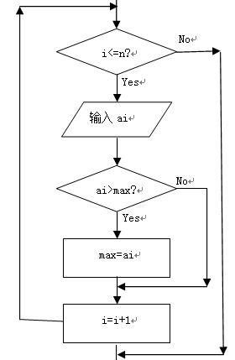

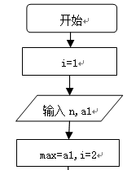
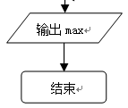
流程图
1
2
1
2

Slide 17
伪代码
伪代码
    输入n,a
    max=a
    循环i从2到n
    输入a
    若 a>max
    max=a
    输出max

Slide 18
源程序
  /*example1-3 max(ai) */ //程序注释
      #include <iostream> //包含基本输入输出库头文件
      using namespace std; //使用名字空间
      int main() //主函数
      {
      int a,max,i,n; //说明a,max,i,n均用来表示整数
      cin>>n; //输入n
      cin>>a; //输入a
      max=a; //当前最大数为a
      for(i=2;i<=n;i++) //对i从2到n循环

Slide 19
源程序（续）
      {
      cin>>a; //再输入一个数
      if(a>max) //如果新输入的数比当前最大数还大
      max=a; //当前最大数改为新输入的数
      }
      cout<<"The maximum number of them is "<<max<<endl; //打印结果
      return 0; //程序结束，
      }
      //被大括号扩起来的若干行程序程序称为程序块或分程序

Slide 20
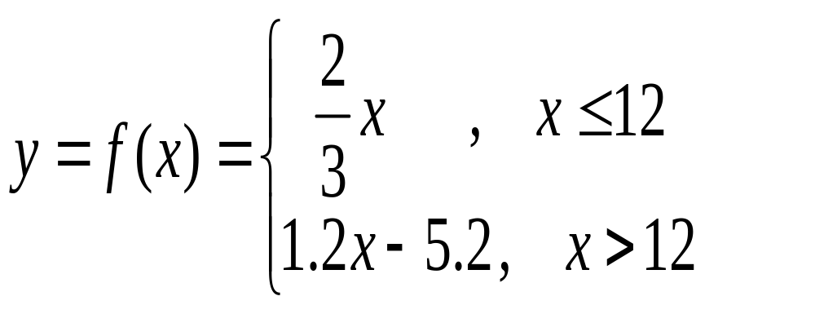
测试、调试
计算分段函数的值

Slide 21
1.4 编程实例
1.4.1打印中秋贺卡
  【例1-5】编写程序，打印如下形式的中秋贺卡:
    ######################################
    zhang
    Happy Mid-autumn Festival!
    sincerely yours wang
    ######################################
  其中，“zhang”、“wang”是收卡人和发卡人的名字，由用户从键盘输入。
  问题分析？？？

Slide 22
源程序
    //example1-5 happy mid-autumn day //程序注释
    #include <iostream> //包含基本输入输出库头文件
    using namespace std; //使用名字空间
    int main() //主函数
    {
    char name1[30]; //说明name1代表最长为30的字符串
    char name2[30]; //说明name2代表最长为30的字符串
    cin>>name1; //输入name1
    cin>>name2; //输入name2
    //输出字符串常量
    cout<<"######################################"<<endl;

Slide 23
    cout<<name1<<endl; //输出name1
    cout<<endl; //换行
    cout<<" Happy Mid-autumn Festival!"<<endl; //输出字符串常量
    cout<<endl; //换行
    cout<<" sincerely yours "<<name2<<endl; //输出name2(落款)
    cout<<"######################################"<<endl;//输出字符串常量
    return 0; //结束
    }

Slide 24
【程序分析】
  姓名中间有空格如何？
  cin.getline(v1,length);
  修改例1-5的程序，使输入的名字中间可以有空格

Slide 25
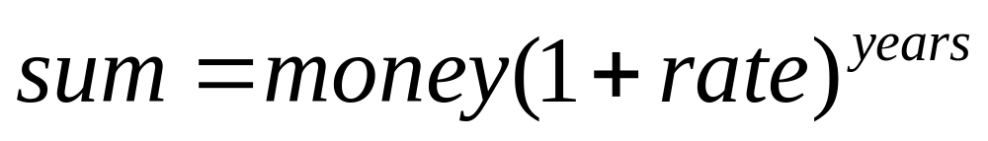
1.4.2计算存款利息
  【例1-6】计算银行存款本息。用户输入存款金额money,存款期years和年利率rate，根据公式： ，计算到期存款本息。
  【问题分析】
    指数运算
    y=pow(x,k);
    头文件<cmath>

Slide 26
  【源程序】
    //example1-6 principal and interest //程序注释
    #include <iostream> //包含基本输入输出库头文件
    #include <cmath> //包含数学库函数头文件
    using namespace std; //使用名字空间
    int main() //主函数
    {
    double money,rate; //声明能表示实数的变量
    int years; //存期是整数
    double sum; //本息是实数
    cin>>money>>years>>rate; //输入本金、存期和年利率
    sum=money*pow((1.0+rate),years); //计算本金，注意pow的用法
    cout<<sum<<endl; //输出结果
    return 0; //结束
    }

Slide 27
小结
  （1）程序设计语言的发展，低级语言、高级语言、C++语言。
  （2）C++程序的基本结构是头文件、名字空间、主函数、其他自定义函数。main函数有且只有一个。main函数的返回类型是int时，main函数体中一定至少有一行return 。
  （3）C++的基本要素有标识符、变量、常量、运算符、表达式、语句、控制结构。
  （4）数学库函数的使用，包含头文件。
  （5）输入、输出。
  （6）编程步骤：数学建模，写出算法，编辑源程序，编译、连接，测试、调试等。

Slide 28
实验和作业
实验
  实验1，题目2、4
作业
  习题1 ——6、9
  实验报告模板
  作业模板

Slide 29
谢谢

